Slide 1
云游戏开发经验总结
刘洁

Slide 2
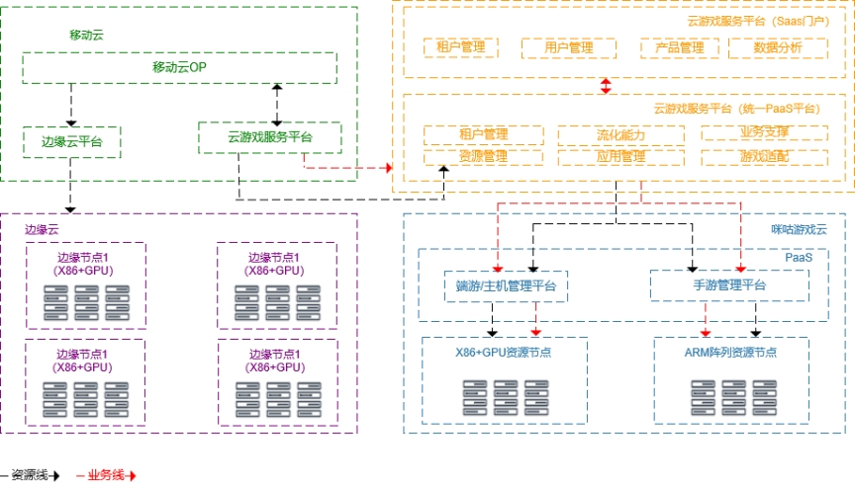
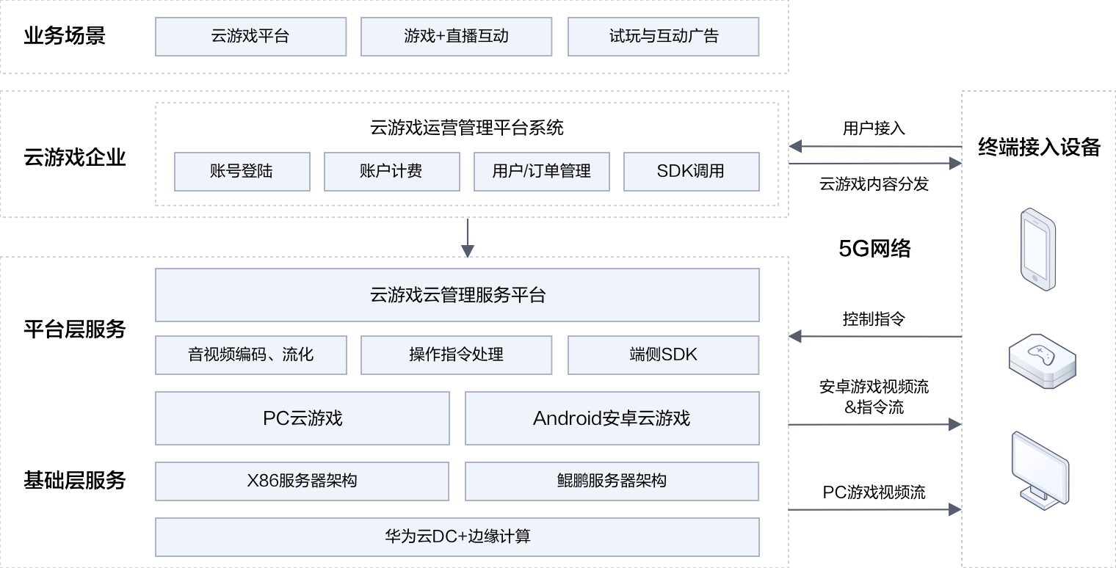
1.云游戏简介
移动云云游戏整体方案
华为云云游戏整体方案

Slide 3
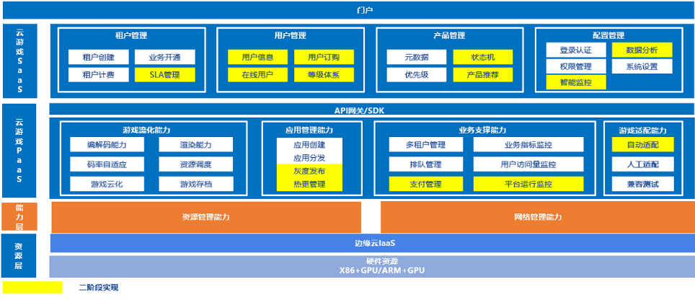
2.移动整体的业务架构
主要分为：
云游戏paas:
1. 租户管理 2. 游戏管理
3. 订购管理 4.资源计费管理
5.实例管理 6.音视频采集
7.webRtc推流 ...
云游戏SaaS:
1. 门户管理 3. 试玩管理
2. 游戏推广 4.独立试玩 ...
游戏云：
1. 安卓游戏平台 2， 主机游戏平台

Slide 4
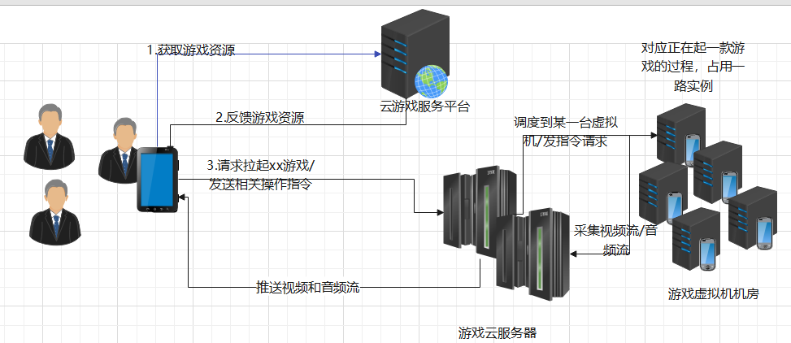
3.技术概念
3.1实例：
1.含义：
游戏机房，运行一个游戏应用程序即一个游戏实例，客户端拉起一款游戏时即占用一路实例。同时拉起多个游戏的过程占用多个应用实例。
2.机房实例：
每个机房存在一定量的机器，只能同时运行多少虚拟机应用程序，一个机房的剩余实例数取决于还可以运行多少个应用程序
3. 实例的规格：
运行一次实例时，推给用户的视频流的规格参数是不一样的，视频主要分为清晰度和帧率，每次拉起实例的规格不同计费也是不同的

Slide 5
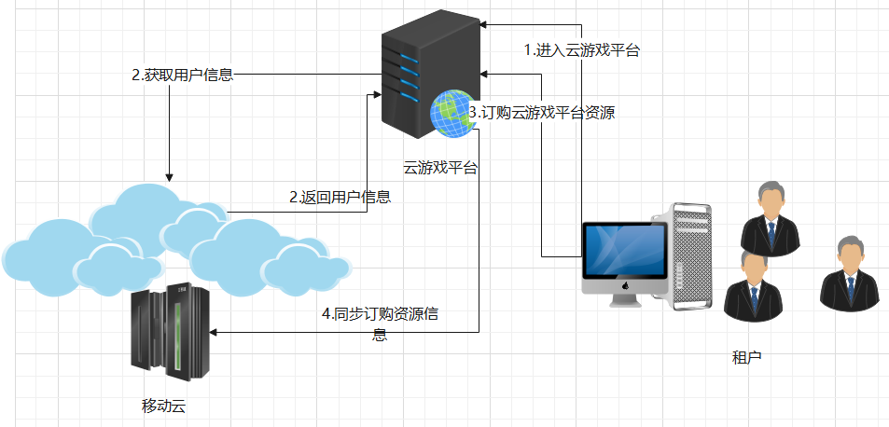
3.技术概念
3.2 租户
移动云服务对象
移动云维护统一的CAS登录服务器和用户中心服务器和统一订单管理中心，后做计费计算结算等。
每次用户进入云游戏服务平台都会先在移动云统一登录认证中心后，携带userId,云游戏根据userId去移动云获取用户信息，进行权限校验安全后，才能进入云游平台进行游戏，和订购相关的操作
云游戏平台记录维护用户订购的实例规格参数配置，实例的数量，以及租户在云化平台云化游戏，游戏运行监控，推广素材配置等一些列用户信息配置。

Slide 6
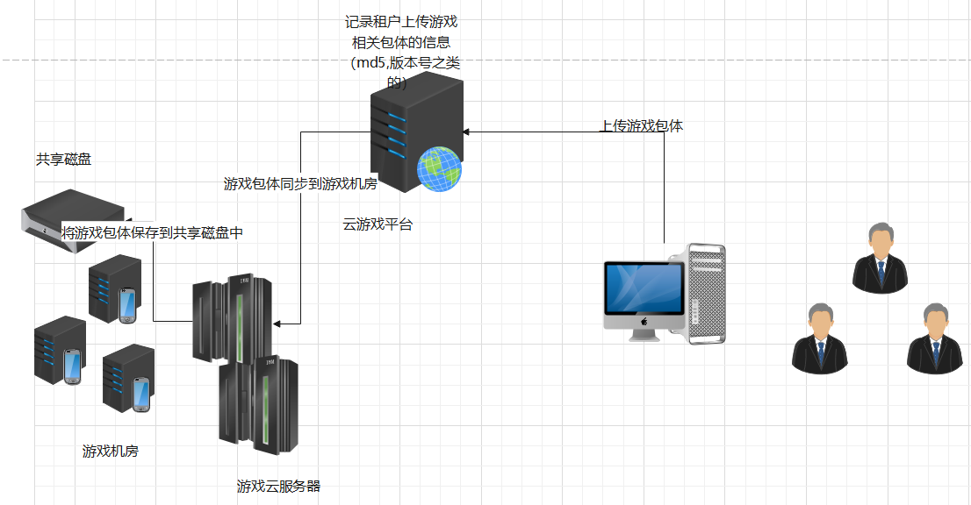
3.技术概念
3.3 云化
1.含义：
租户选择想要云化到云端的游戏包体上传到云游戏服务平台，再由云游戏服务平台同步到游戏机房的共享磁盘里，云游戏平台会维护每个租户上传的包体的相关信息（md5,版本号,大小等等），即云化到云端的游戏，就可以提供云端拉玩。
2. 共享磁盘：
共享磁盘不区分游戏是对应哪个租户的概念，为了防止不同用户云化同一款游戏造成的游戏包体冗余问题，所以所以虚拟机在运行实例的时候会去共享盘里拷贝游戏包体信息

Slide 7
3.技术概念
3.4 播流
1. 含义：
播流就是用户在客户端拉玩一次云端游戏时，游戏服务器向客户端进行推送视频流的一个过程，服务器要对实例端的应用程序进行视频和音频的采集，将采集到的视频流和音频流推送给客户端
2. 播流的实例管控
根据用户订购实例规格进行播流，当实例达到订购实例后，之后的播流加入到排队队列中，或者机房实例不足时，也会将播流请求加入到队列中，等待实例释放后，才从队列中分配对应的实例

Slide 8
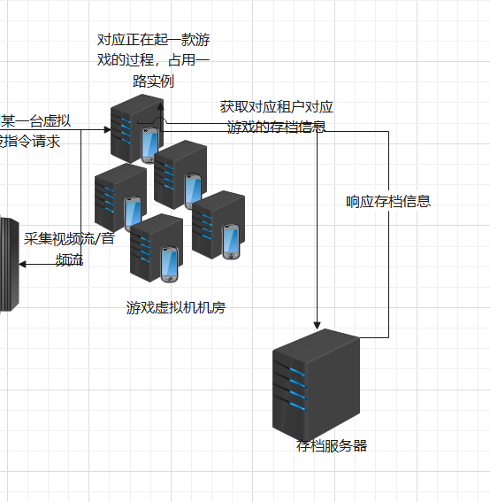
3.技术概念
3.5 存档
1. 含义
每次播流会携带租户信息，游戏相关信息，
与游戏机房运行的实例建立链接，在拉起实例之前会去查询该租户对应的游戏是否存储存档信息，如果存在从存档记录开始拉玩
2. 分类
分为单机游戏和网络游戏
单机游戏存在存档行为
网络游戏则不存在，对应的存档信息则保存在对应游戏厂商服务器中

Slide 9
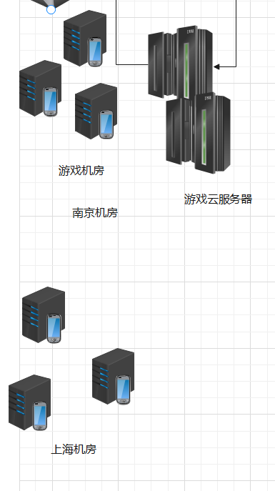
3.技术概念
3.6 调度
不同游戏可能云化到不同机房，或者不同机房可能会存在同款游戏。
在拉玩游戏的时候要根据各个机房存在游戏实现建立实例时调度到对应的机房
或者一个机房的实例满了之后尝试是否有其他机房可以调度

Slide 10
3.技术概念
3.7 排队
当租户拉起的实例已经超过其订购实例的上限，下一个要拉起的实例会加入排队的队列中
或者当机房实例已经满时其他机房不可调度时也会将下一个要拉起的实例加入到排队队列中

Slide 11
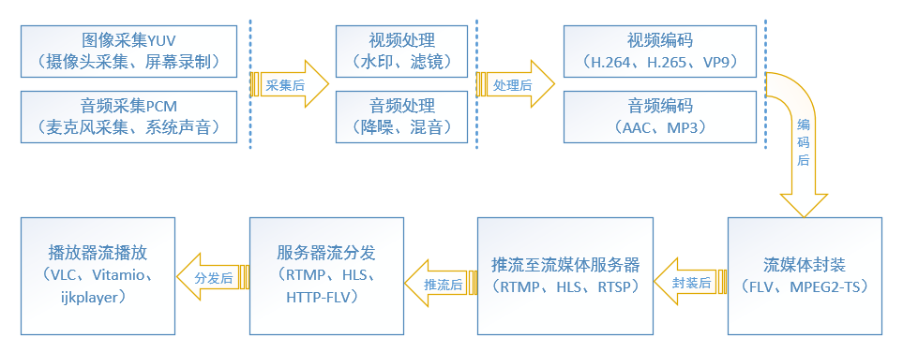
4.技术使用
4.1 音视频采集
1. 流程
每次播流的过程中，由客户端向游戏云服务器发送相关的操作指令，由对应的云服务器去执行响应的操作指令，并由游戏云服务器实时通过录屏工具采集对应虚拟机中的视频流和音频流推送给客户端
2. 遇到的问题
之前一直采用软编对视频流进行编解码，效率低，体验不好
后来采用硬编对视频流和进行编解码，一定程度上提高了效率

Slide 12
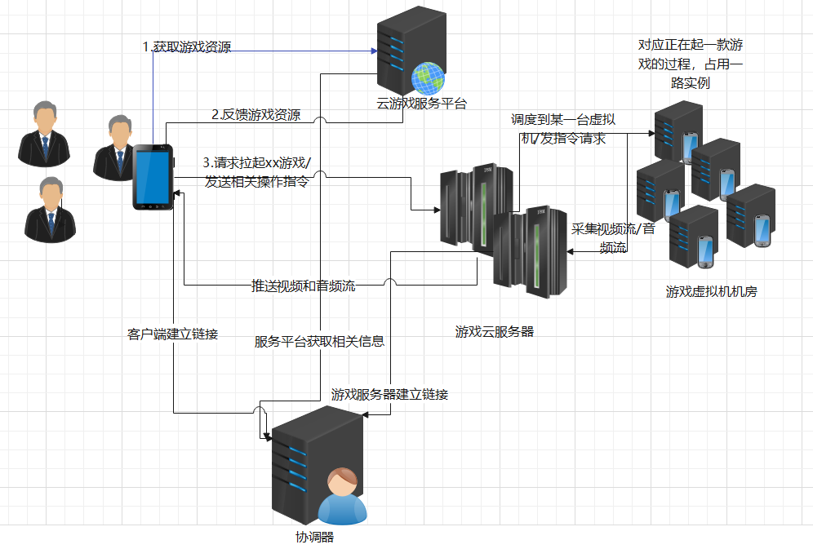
4.技术使用
4.2 Coordinator
1.协调器
主要用户客户端和服务端之间的用户信息的一致性。
主要用于保存用户的信息，播流中的游戏信息，实例使用信息，规格占用信息，已经当前在线的用户数信息等等
客户端在与游戏机房中的实例建立链接时同时也要与协调器之间建立链接，同时游戏机房的服务器也要和协调器之间建立链接，因为每次播流并不是只要时请求播流游戏就拉起实例，还要对用户的信息进行安全性校验，游戏包体进行校验，确认无误后才能进行实例的拉起

Slide 13
4.技术使用
4.3 镜像卷和共享盘技术
在局域网内，所有的上传游戏的包体都是放在同一个文件系统里进行统一管理分配的，这样一方面可以有效的避免在一个机房内存在多个重复的游戏包体，减少了游戏文件的冗余性。
另一方面为虚拟化技术和上抽象提供基础。

Slide 14
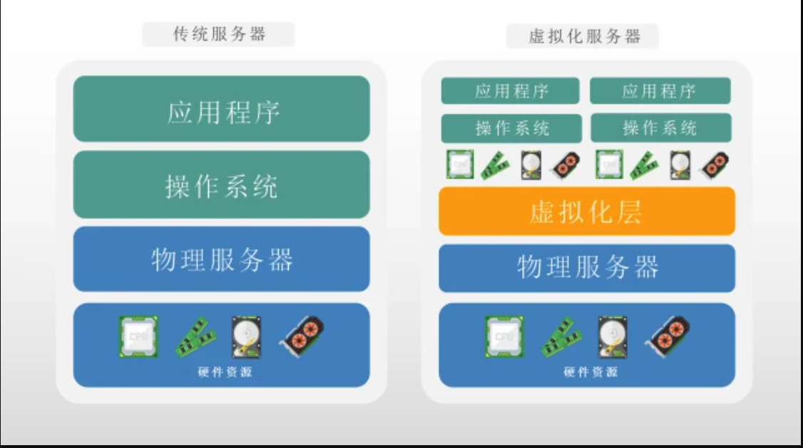
4.使用技术
4.4 虚拟化技术
1. 单个服务单个操作系统问题
单个操作系统中一款应用只能运行一个，这样就会导致成本太高，CPU资源利用率太低，很浪费性能。
2. 虚拟化技术应用
为了提高CPU的利用率相关问题，就是要在服务上虚拟化多个操作系统，这样就可以同时执行多个应用程序。

Slide 15
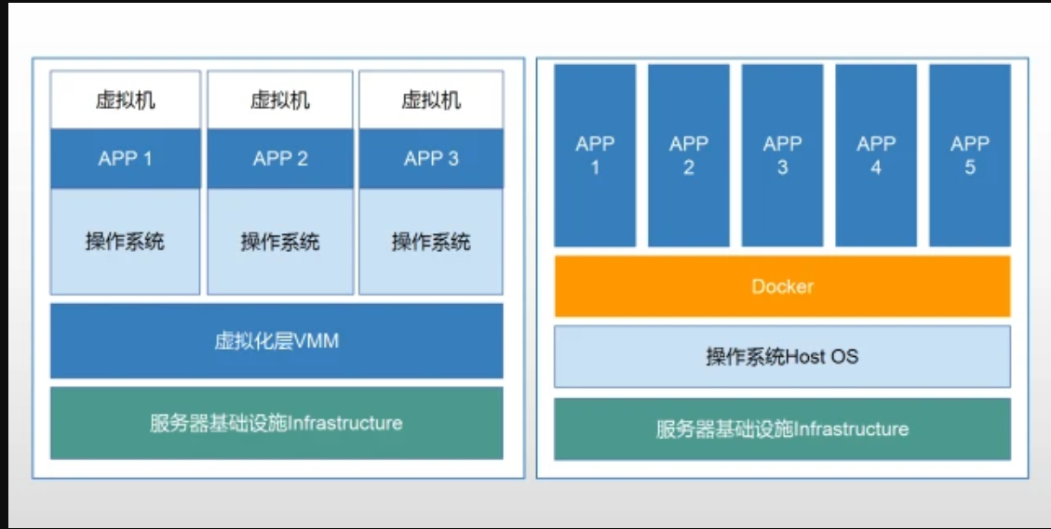
4.技术使用
4.4 虚拟化技术
3. 分类
1. 硬件虚拟化
硬件虚拟化需要额外的虚拟机，每个虚拟上对应一个操作系统，相对重量级别的虚拟化。
2. 容器虚拟化
依赖简易的操作系统（依赖的操作系统环境信息的一个容器），复用一个操作系统，容器之间相互隔离，轻量级（大小特别小）

Slide 16
4.技术使用
4.4 虚拟化技术
4. 主要应用
由于容器的轻量化，容易迁移，部署快，占用资源小，所以主要使用容器进行对应的安卓机或者window机器进行虚拟化应用部署
这样同一个机器上可以运行多个应用程序实例

Slide 17
4.技术使用
4.5 游戏云服务器
1. 监听播流请求和操作命令
存在统一的游戏服务器，游戏服务器上的控制层用户收集客户端发送过来的操作命令（shell命令啥的），再由服务器执行调用虚拟机去上的操作命令。
2. 实时获取视频流
从虚拟机上采集的视频流和音频流都要由由于云服务器实时的推送送给服务端

Slide 18
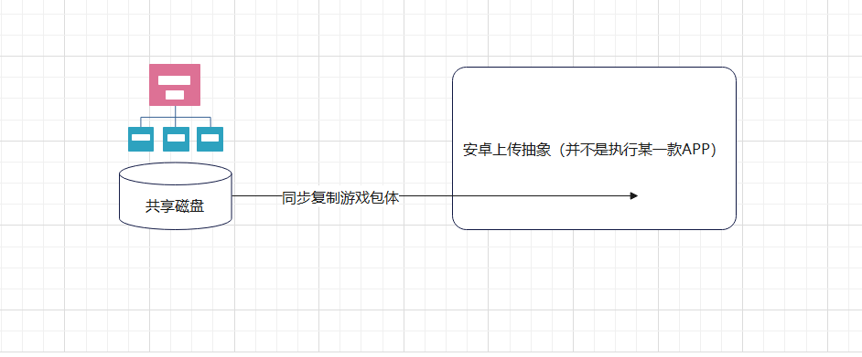
4.技术使用
4.7 统一抽象层
因为包体都由共享磁盘统一存储管理，每次拉玩游戏的包体，并不会对共享磁盘里的游戏包体进行操作，而时从共享磁盘文件里拷贝到对应的虚拟机的宿主机上，有统一抽象出的一层软件程序去操作对应的游戏包体。这样可以避免多个用户操作同一款游戏时命令混淆，这中间可能存在缓冲区（不确定），这样就会遇到一个问题，就是两处磁盘文件同步问题。

Slide 19
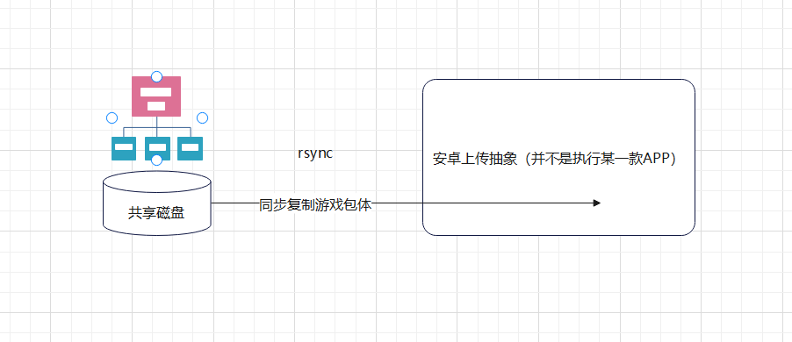
4.技术应用
4.8 Rsync应用
由于需要进行共享磁盘与对应虚拟宿主机之间的文件同步和拷贝。
前期一直使用Linux自带的同步文件拷贝文件的工具，Rsync。

Slide 20
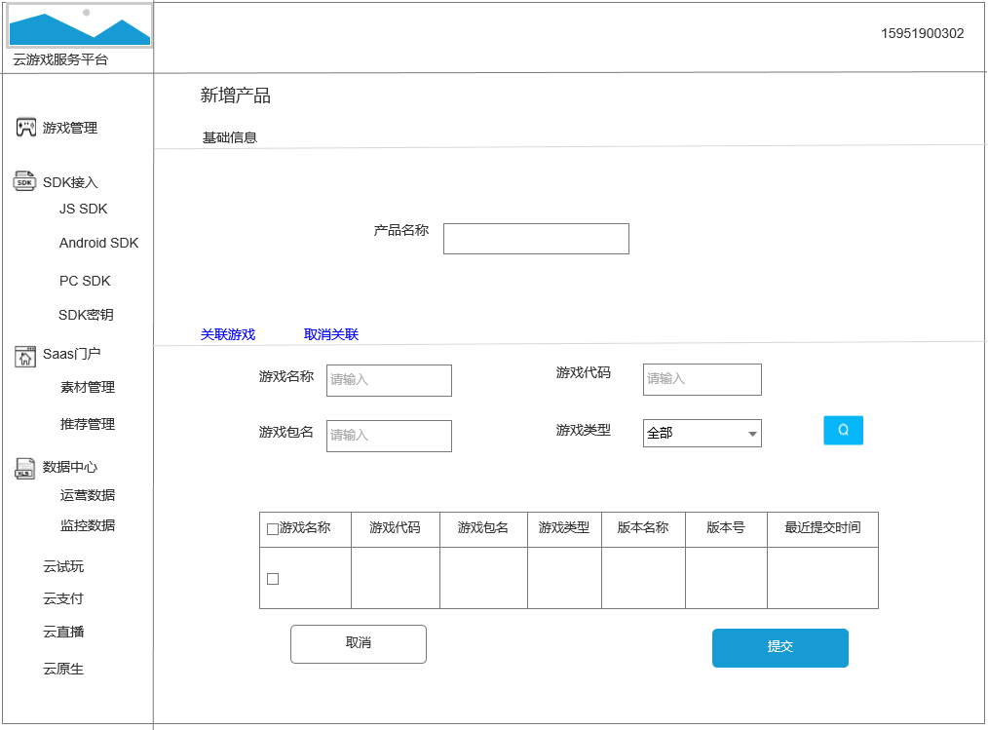
5.云游戏服务平台的整体流程概括
1. 统一登陆中心
2. 用户中心
3. 订单中心
4. 云游戏控制台
5. 游戏统一管理中心
6. 游戏云化，播流入口，上架，下架等入口
7. 云游戏统一订购入口
8. 云游戏信息监控管理
9. 云游戏在线监控管理
10. 云游戏规格管控
11. 云游戏埋点数据日志统一收集管理中心
12. 门户管理制作管理，素材制作管理
13. 游戏推广，试玩管理
14. 门户登录试玩的一套体系

